Slide 1
มะเร็งเต้านม

Slide 2


ความหมาย
มะเร็งเต้านม
สาเหตุ
มะเร็งที่เกิดจากความผิดปกติของเซลล์ในเต้านม โดยเฉพาะเซลล์ท่อน้ำนม โดยเซลล์จะเริ่มแบ่งตัวผิดปกติแล้วลุกลามไปยังเนื้อเยื่อข้างเคียง จากนั้นหากปล่อยไว้ อาจแพร่กระจายไปยังเซลล์อื่น ๆ ในร่างกายได้ผ่านทางเดินน้ำเหลือง
สัยญาณเตือน
ระยะ
แนวทางการป้องกัน
แนวทางการรักษา

Slide 3

ความหมาย
สาเหตุ
สัญญาณเตือน
ระยะ
แนวทางป้องกัน
มีโอกาสเป็นได้ทั้งผู้หญิงและผู้ชาย
แนวมางการรักษา

Slide 4
ความหมาย
พันธุกรรม หากมีคนในครอบครัวมีประวัติเป็นมะเร็งเต้านม
สาเหตุ
การได้รับยาฮอร์โมนบางอย่าง
ทำให้เกิดการสร้างฮอร์โมนเพศที่สูงขึ้น
สัญญาณเตือน
ระยะ
เกิดจากภาวะ Cryptorchidism
คือ อัณฑะไม่ได้อยู่ที่จุดที่ควรจะเป็นตั้งแต่แรกเกิด
แนวทางป้องกัน
แนวมางการรักษา

Slide 5

ความหมาย
พันธุกรรม หากมีคนในครอบครัวมีประวัติเป็นมะเร็งเต้านม
สาเหตุ
การใช้ชีวิตประจำวัน เช่น ขาดการออกกำลังกาย
ดื่มเครื่องดื่มแอลกอฮอล์และสูบบุหรี่เป็นต้น
สัญญาณเตือน
ระยะ
มีประวัติได้รับฮอร์โมนเพศนาน ๆ เช่น
ผู้หญิงที่ประจำเดือนหมดเร็ว หรือผู้หญิงที่หมดประจำเดือนช้า
แนวทางป้องกัน
แนวมางการรักษา

Slide 6

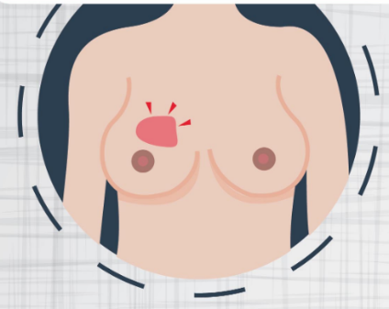
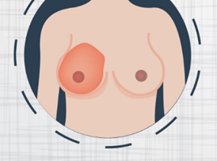
ความหมาย
สัญญาณเตือนมะเร็งเต้านม
สาเหตุ
สัญญาณเตือน
ระยะ
แนวทางป้องกัน
คลำพบก้อนที่เต้านม
รู้สึกเจ็บบริเวณเต้านม
แนวมางการรักษา

Slide 7

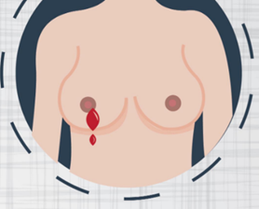
ความหมาย
สัญญาณเตือนมะเร็งเต้านม
สาเหตุ
สัญญาณเตือน
ระยะ
แนวทางป้องกัน
คลำพบก้อนที่รักแร้
มีเลือดออกบริเวณหัวนม
แนวมางการรักษา

Slide 8
ความหมาย
ระยะของมะเร็งเต้านม
สาเหตุ
1
ระยะที่ 1 พบก้อนขนาดเล็ก
สัญญาณเตือน
2
ระยะที่ 2 ก้อนมะเร็งมีขนาดใหญ่ขึ้น
3
ระยะที่ 3 ก้อนมะเร็งโตเพิ่มขึ้น และลุกลามไปยังต่อมน้ำเหลือง
ระยะ
4
ระยะที่ 4 มะเร็งเริ่มแพร่กระจายไปยังอวัยวะอื่น หรือมีการแพร่กระจายไปยังต่อม
น้ำเหลืองของเต้านมอีกด้าน
แนวทางป้องกัน
แนวมางการรักษา

Slide 9




ความหมาย
แนวทางป้องกันมะเร็งเต้านม
สาเหตุ
สัญญาณเตือน
ระยะ
ควบคุมน้ำหนัก
ออกกำลังกาย
เลี่ยงเครื่องดื่มแอลกอฮอล์
ตรวจคัดกรองสม่ำเสมอ
แนวทางป้องกัน
แนวมางการรักษา

Slide 10
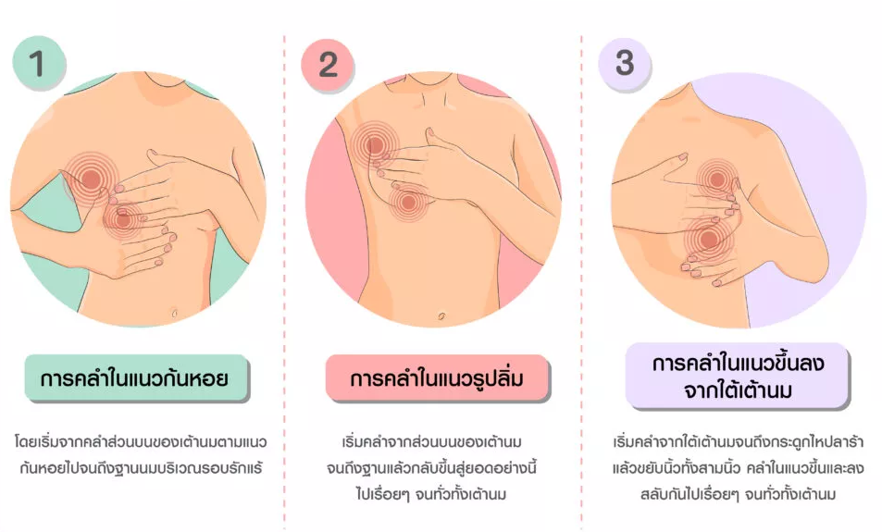
ความหมาย
ตรวจเบื้องต้นด้วยตนเองง่ายๆ
สาเหตุ
สัญญาณเตือน
ระยะ
แนวทางป้องกัน
แนวมางการรักษา

Slide 11
ความหมาย
แนวทางการรักษามะเร็งเต้านม
สาเหตุ
การรักษาโดยการผ่าตัด
การรักษาโดยการฉายแสง
(รังสีรักษา)
สัญญาณเตือน
ระยะ
การรักษาโดยยาต้านฮอร์โมน
การรักษาโดยยาเคมีบำบัด
การรักษาโดยยาที่มีการ
ออกฤทธิ์จำเพาะ
แนวทางป้องกัน
แนวมางการรักษา

Slide 12
ขอบคุณ

